Slide 1
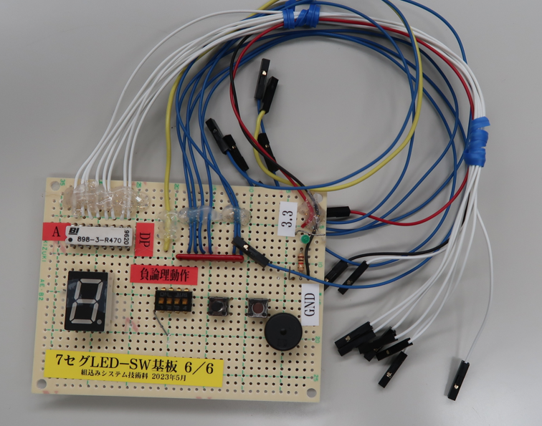
7セグLED-SW基板

Slide 2
